Slide 1
Варіанти друкарської марки Етьєнів у колекції Національної бібліотеки України імені В. І. Вернадського
Олена Курганова

Slide 2
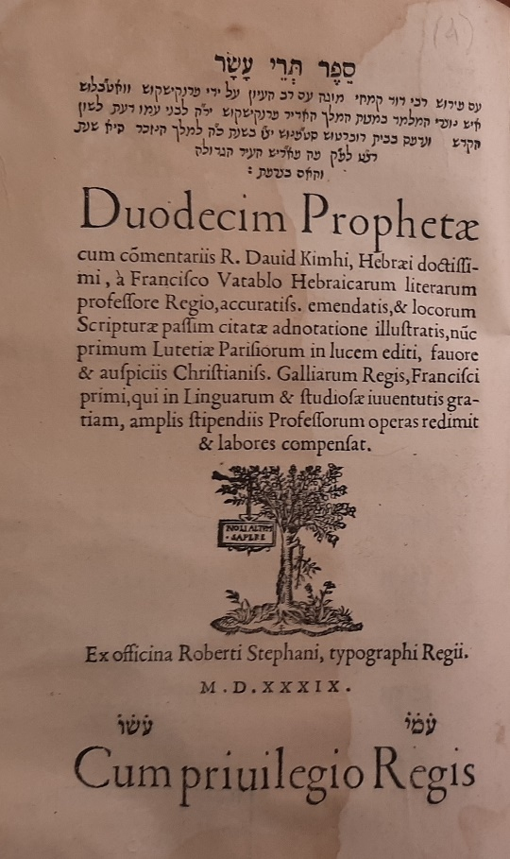
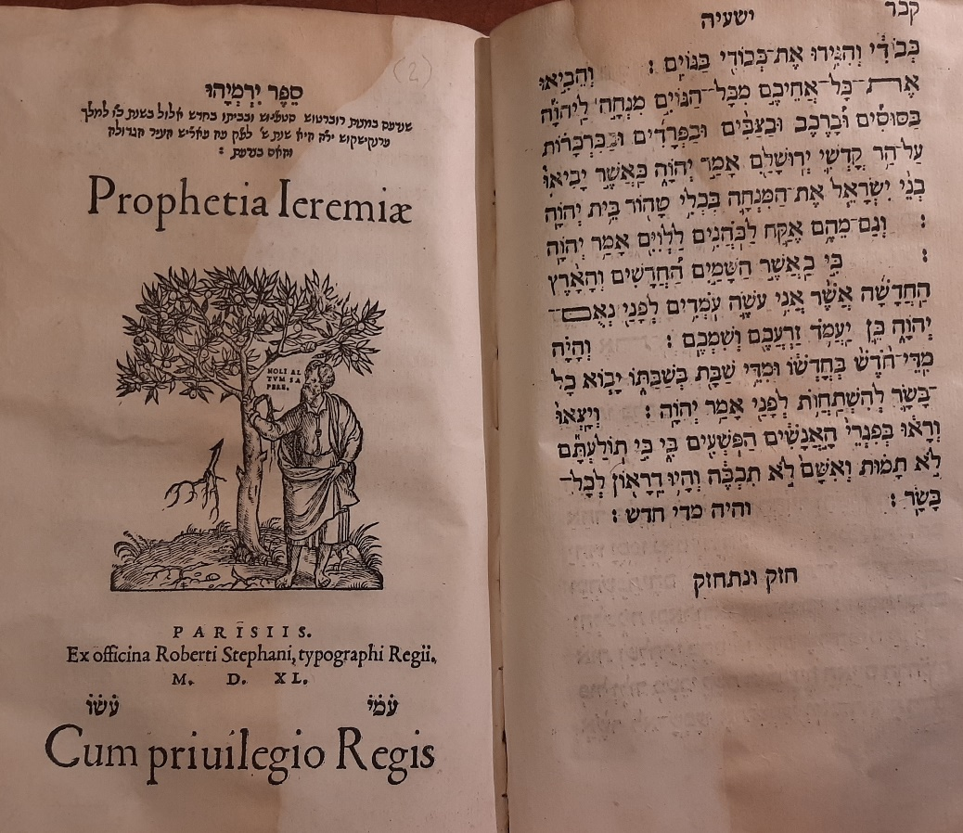
Паризькі видання Робера І Етьєна
1539 р. 1540 р.

Slide 3
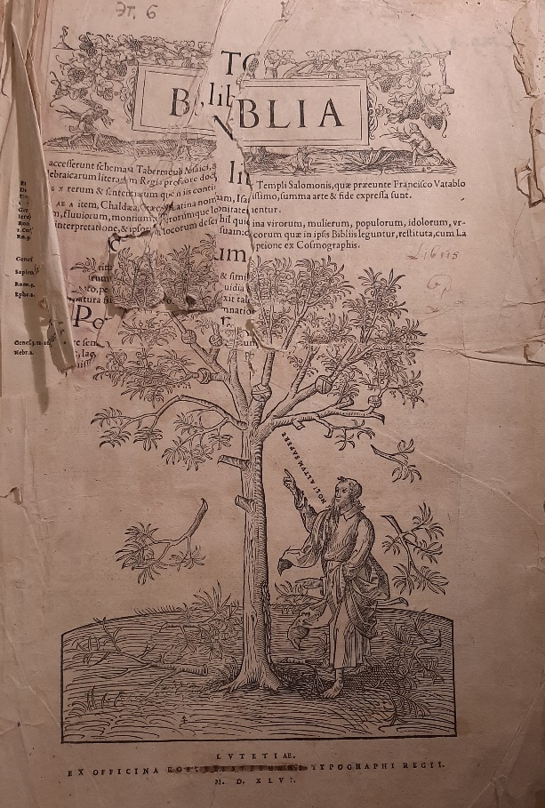

Паризькі видання Робера І Етьєна
1546 р. 1548 р.

Slide 4

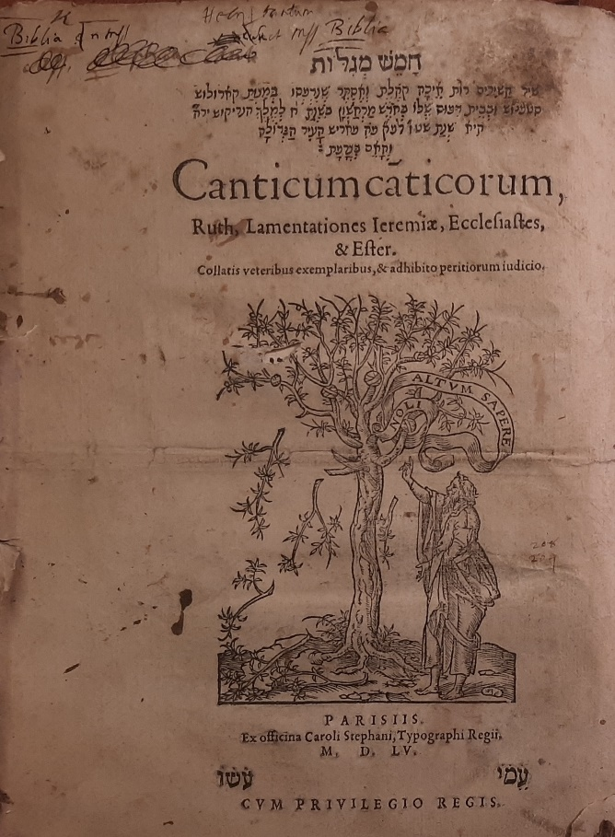
Паризькі видання Шарля Етьєна
1554 р. 1555 р.

Slide 5


Видання Етьєнів грецьким шрифтом
Париж: Робер І, 1548; Женева: Анрі ІІ, 1558

Slide 6


Видання Етьєнів малого формату (8°)
Женева: Анрі ІІ, 1576; Париж: Патіссоніус,1578

Slide 7


Женевські видання Анрі ІІ Етьєна
1578 р. 1588 р.

Slide 8


Женевські видання під маркою Етьєнів
1644 р. 1658 р.

Slide 9


Паризькі видання Жака Дугаста під маркою Етьєнів
1636 р. 1637 р.

Slide 10
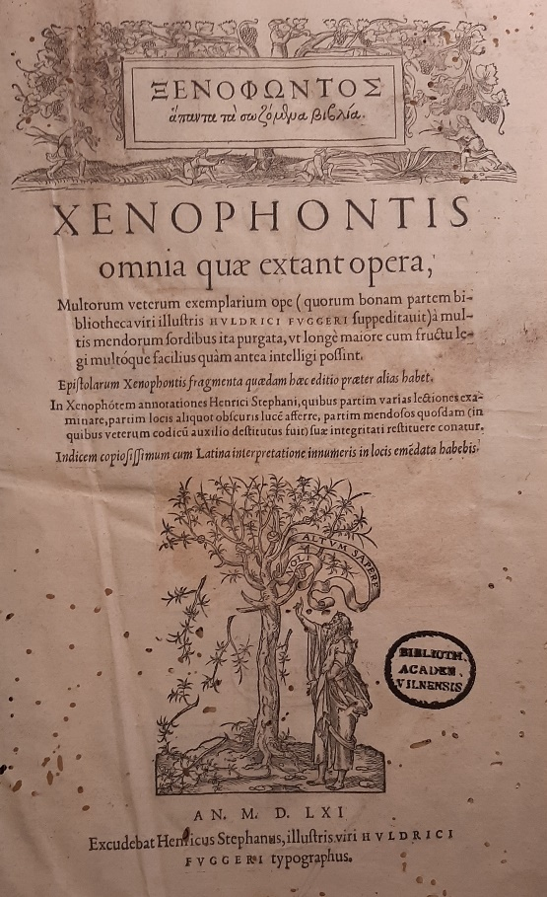

Друкарська марка Етьєнів
Женева: Анрі ІІ, 1561; Париж: Антуан, 1649.

